Slide 1
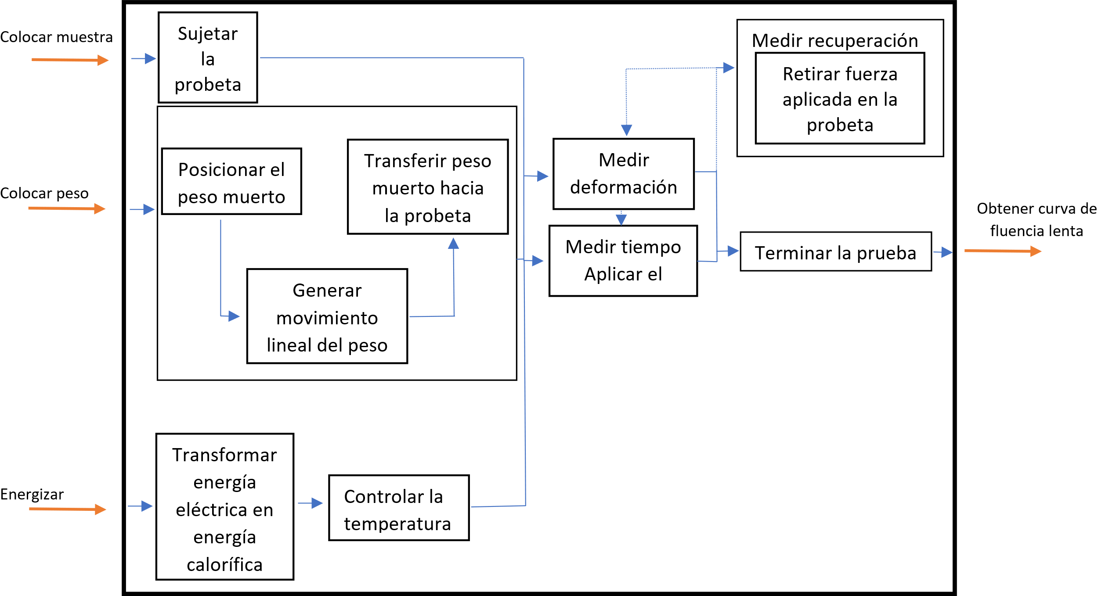
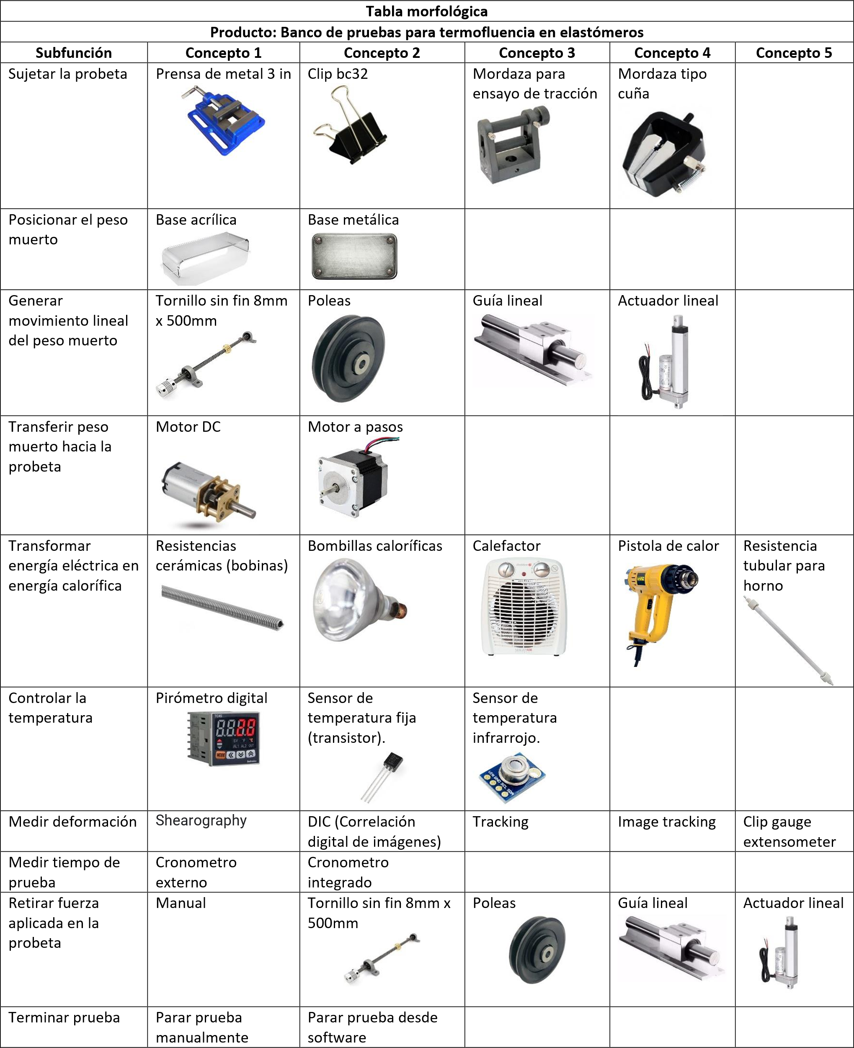
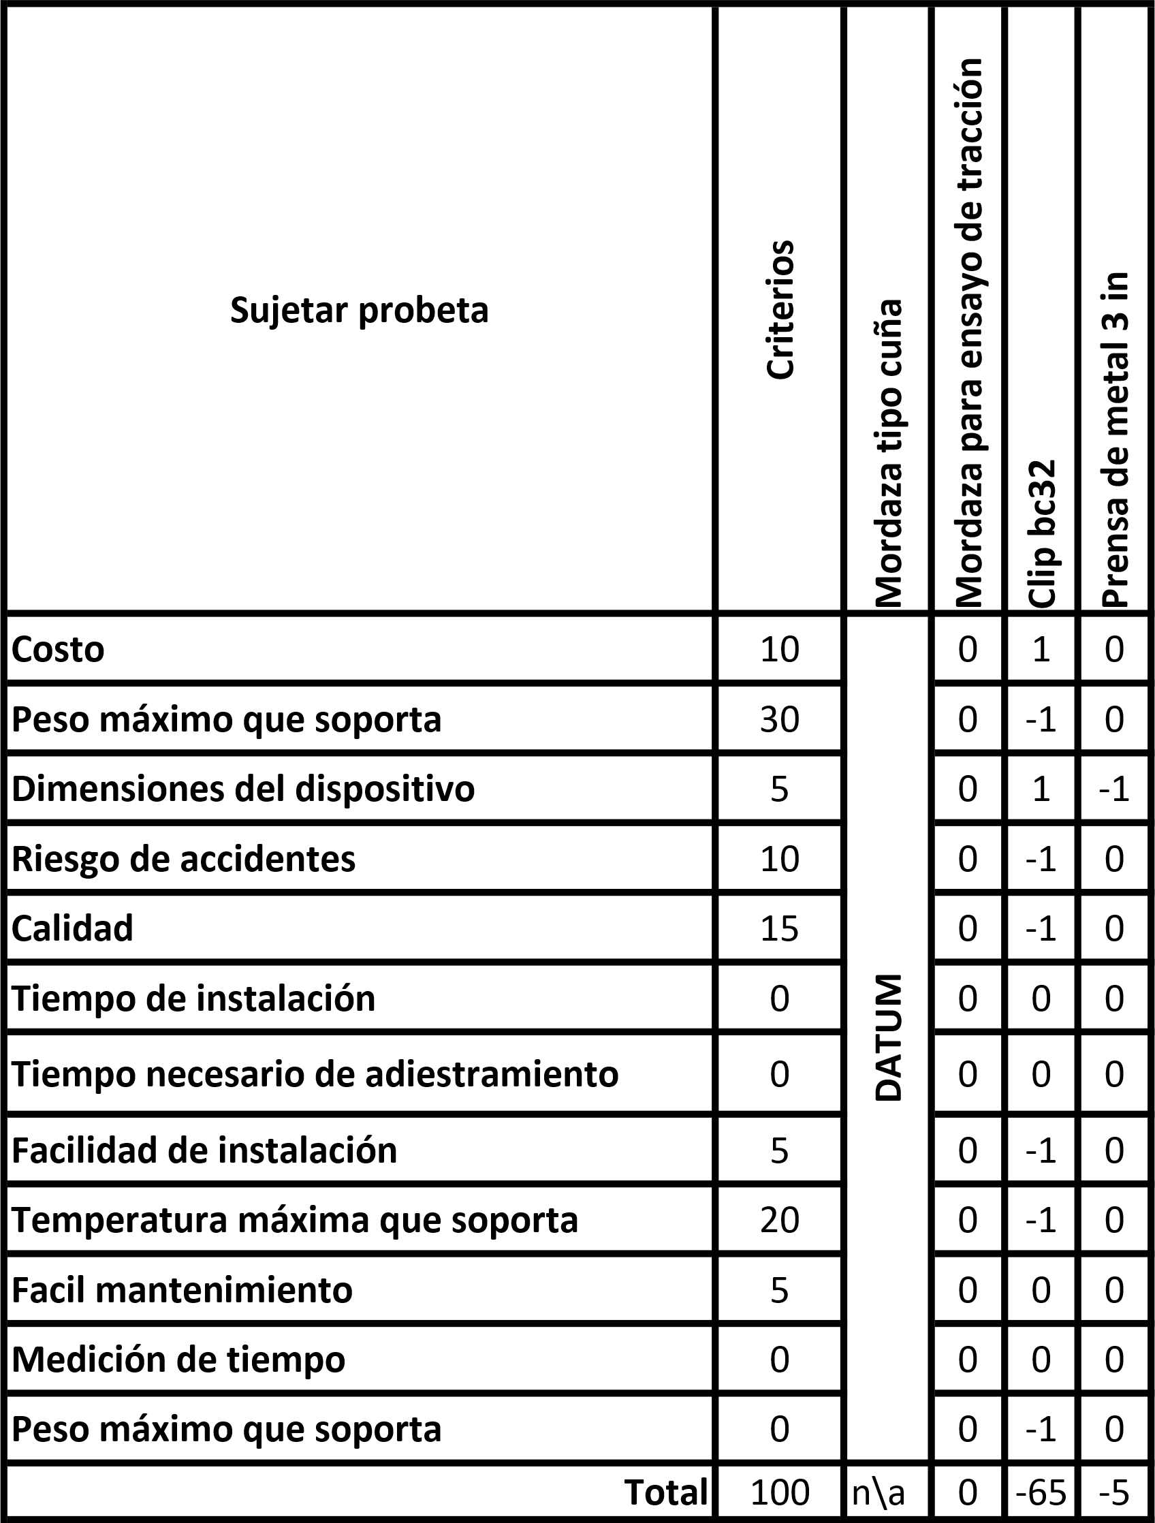
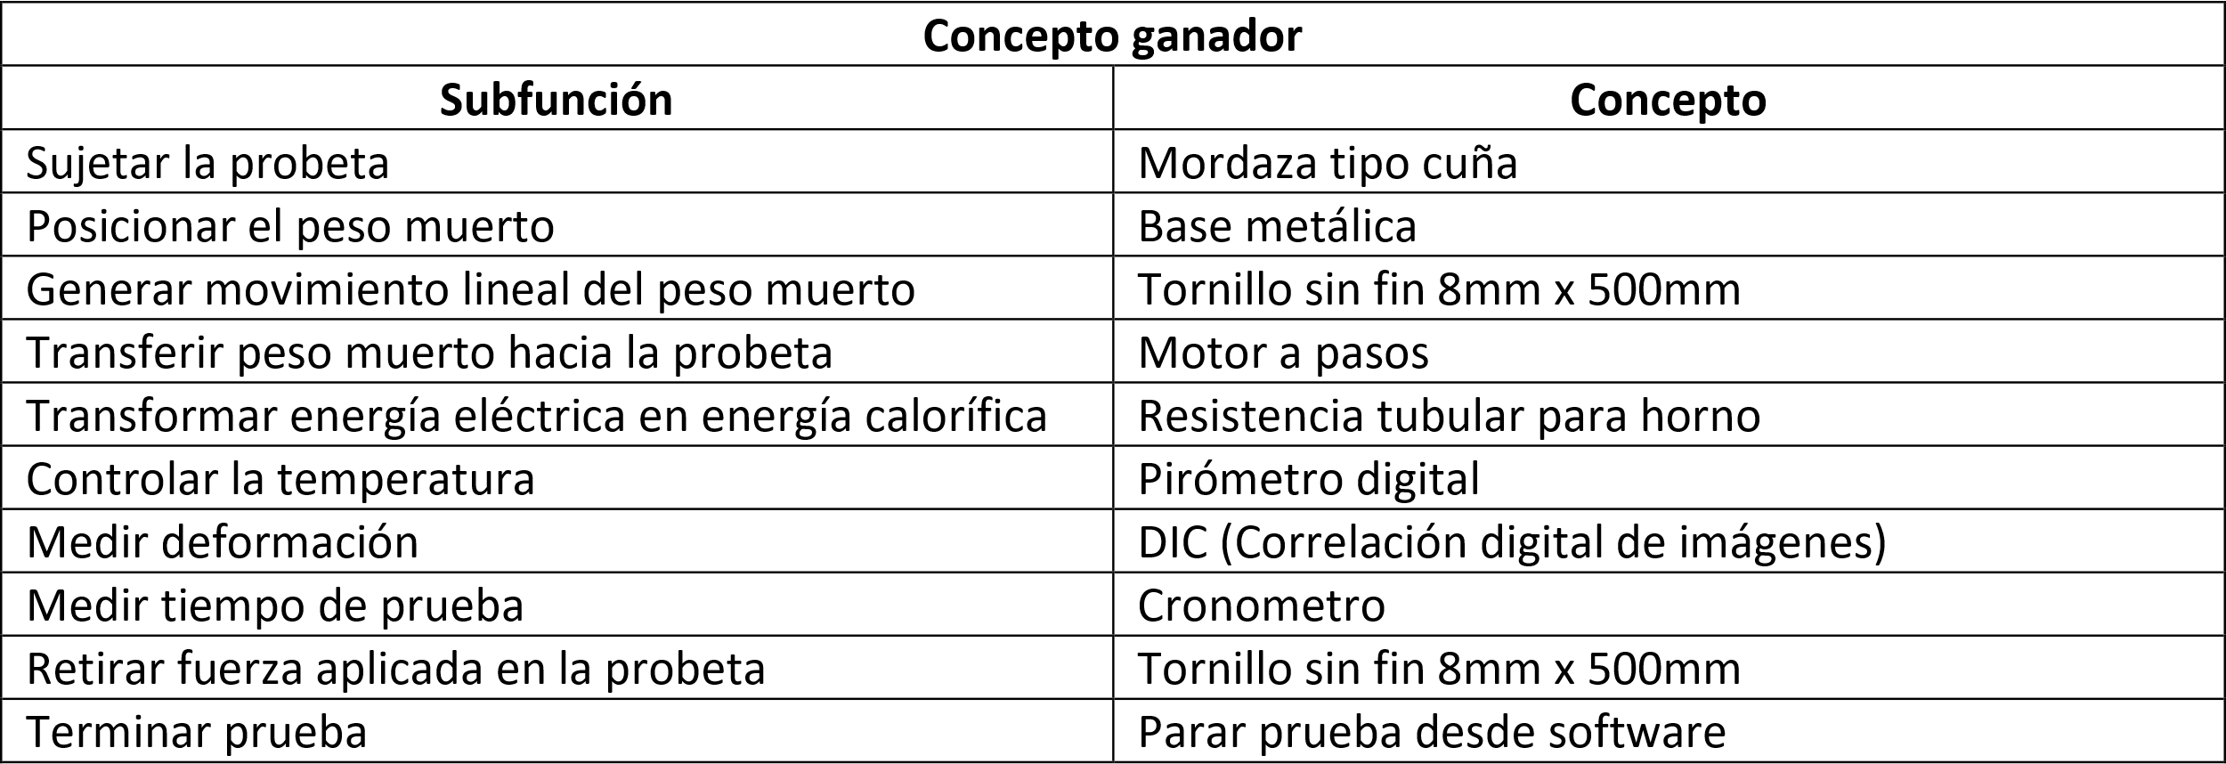
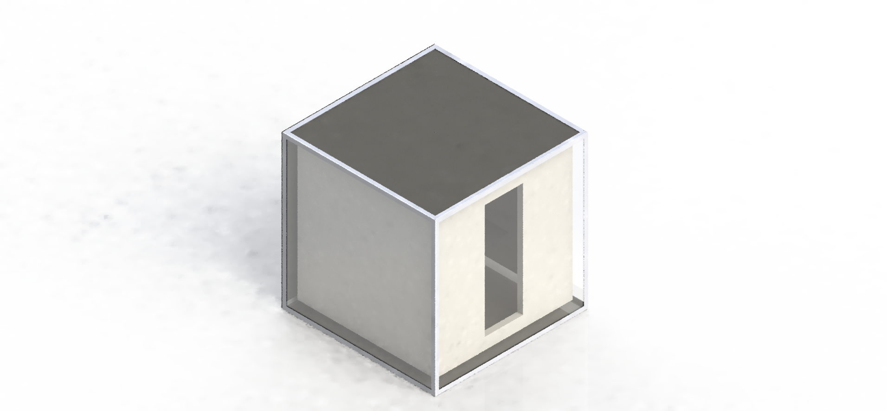
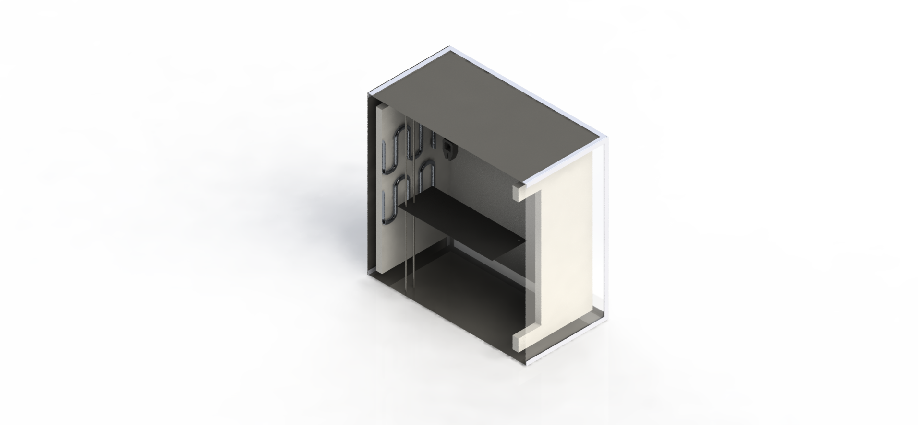
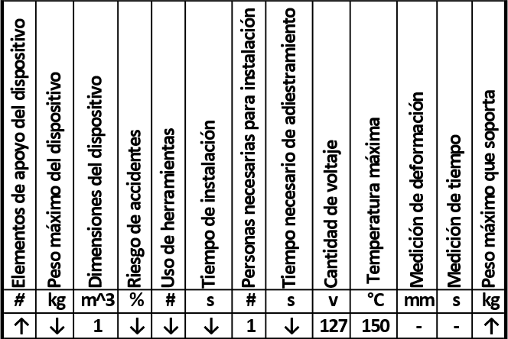
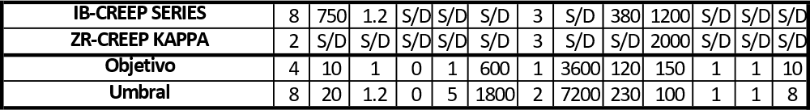
Diseño conceptual de un banco de pruebas para termofluencia en elastómeros
SOTOMAYOR DEL MORAL, Jonathan Allan* , PASCUAL FRANCISCO, Juan Benito, FARFAN CABRERA, Leonardo Israel
ID 1er autor: (ORC ID: 0000-0001-5080-2667) y CVU 1er autor: (Becario-PNPC: 656438 )
ID 2^{do} autor: (ORC ID: 0000-0002-8812-7190) y CVU 2^{do} autor: (SNI-CONACYT: 445306 )
ID 3er autor: (ORC ID: 0000-0002-5008-5888) y CVU 3er autor: (SNI-CONACYT: 365282)
Universidad Politécnica de Pachuca, Maestría en Mecatrónica
allan16@micorreo.upp.edu.mx
Resumen (ÁREA TEMÁTICA: CI)
En esta etapa se desglosan las funciones que desempeñará el dispositivo, y con base en estas se desarrolla la tabla morfológica, en donde se proponen los diferentes conceptos que pueden desempeñar las funciones. En la Figura 1 y en la Figura 2 se muestran los resultados de esta etapa.
Una gran variedad de materiales poliméricos es utilizada para producir elementos sellantes que funcionan bajo condiciones severas de tensión y compresión a diferentes temperaturas. Entre los más comunes se encuentran los sellos dinámicos y estáticos. Estos materiales son principalmente viscoelásticos, lo que promueve una deformación o esfuerzos dependientes del tiempo y de temperatura. Debido a esto, la técnica de evaluación de fluencia lenta (creep) para materiales poliméricos se vuelve importante para caracterizar y modelar sus propiedades viscoelásticas, y posteriormente usar esta información en el diseño de elementos mecánicos. En este trabajo se aplica el proceso de diseño mecánico para diseñar una plataforma para pruebas experimentales de creep en diferentes elastómeros a diferentes temperaturas, lo cual permitirá obtener información sobre el comportamiento viscoelástico de estos materiales. La metodología de diseño contempla el desarrollo de un QFD (Quality Function Deployment), matrices de Pugh, tabla morfológica y la selección del concepto ganador.
Figura 2: Subsunciones del diseño
Figura 3: Tabla morfológica
La siguiente etapa es la evaluación de los conceptos de la tabla morfológica. Para esto se recurre al método de las matrices de Pugh para la evaluación de las subfunciones, para obtener los conceptos ganadores. Los criterios de evaluación vertidos en estas matrices son obtenidos de los requerimientos del cliente recabados en el QFD. En la Figura 4 se muestra un ejemplo de la matriz de Pugh.
Introducción
Para realizar una prueba de creep es necesaria una plataforma de pruebas capaz de deformar el material bajo un esfuerzo constante y que integre un sistema de control de temperatura que puede ser desde la temperatura ambiente hasta 100 °C durante largos periodos. Además, también es necesario un sistema de medición de deformaciones a lo largo de toda la prueba para obtener finalmente el comportamiento de fluencia del material. El diseño de una plataforma de pruebas de este tipo permitirá llevar a cabo la experimentación de creep en diferentes elastómeros sellantes a diferentes temperaturas, lo cual permitirá obtener información sobre el comportamiento viscoelástico de estos materiales y contribuirá en análisis de esfuerzos y deformaciones numéricos más exactos.
Resultados
Figura 4: Matriz de Pugh de una subfunción
La metodología de diseño realizada anteriormente nos permitió determinar los diferentes elementos que conforman el concepto ganador. Con esta información ya es posible integrar todos los elementos seleccionados en un bosquejo en CAD. En la Figura 5 se resumen los conceptos ganadores para cada subfunción, y en la Figura 6 se presenta una propuesta en CAD del dispositivo.
Materiales y Métodos
La primera etapa del proceso de diseño es identificar una necesidad, y para este caso se identificó una necesidad especifica en el área de la mecánica experimental. La segunda etapa de diseño trata de la definición del producto. Para el desarrollo de esta etapa se utilizó la casa de la calidad QFD, en donde se obtendrán las especificaciones de ingeniería, así como también los objetivos y umbrales a alcanzar. En la Figura 1 se presenta un abstracto del QFD desarrollado.
Figura 5: Concepto ganador
Figura 6: Diseño conceptual
Conclusiones
En este trabajo se aplicó el proceso del diseño mecánico para obtener una propuesta de un dispositivo para pruebas de creep. Se obtuvieron resultados importantes con la metodología de diseño del banco de pruebas para termofluencia en elastómeros ya que se determinó cuantitativamente el mejor concepto a diseñar.
Futuro de investigación
Este diseño tiene potencial para poder fabricarlo y poder utilizarlo en laboratorios donde se experimenten con propiedades de los elastómeros.
Figura 1: Sección How del QFD
Referencias
La tercera etapa de este proceso de diseño es la determinación del desglose de las funciones y la tabla morfológica del diseño.
Cross, Nigel, Engineering Design Methods: Strategies for Product Design, 2008, 4. edition.
Ullman, David , The Mechanical Design Process, Fourth Edition (Mcgraw-Hill Series in Mechanical Engineering), 2010, 4. edition, The McGraw-Hill Companies, Inc.

